Slide 1
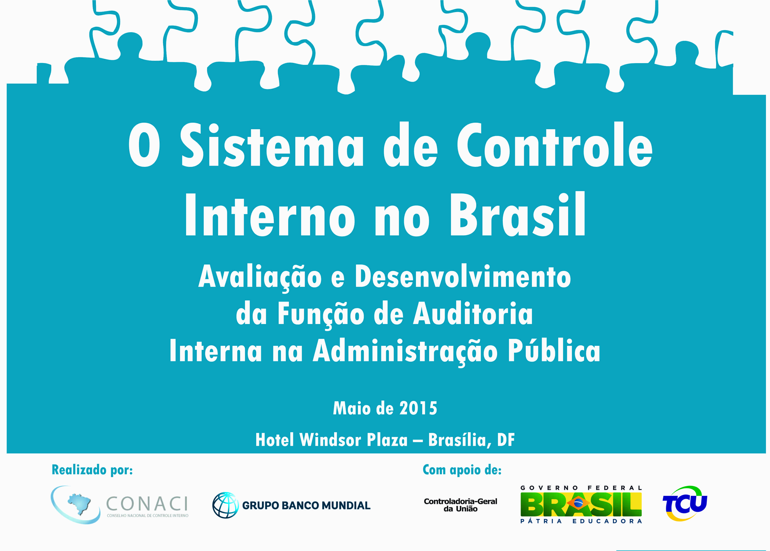


Slide 2
Garantia de Qualidade da Auditoria Interna
Experiência dos países da União Européia.
Tomislav Mičetić
Secretário-Geral, Ministério da Administração Pública, República da Croácia.

Slide 3

O que irei apresentar
1. Introdução
  Croácia x Brazil – pontos-chaves
  Base Legal
  Auditoria Interna na República da Croácia
2. Modelo de Avaliação da Qualidade
  2.1. Croácia
  2.2. PEM-PAL (Public Expenditure Management Peer Assisted Learning)
  3. Programa de Anti-Corrupção para empresas públicas
4. Conclusão – Lições Aprendidas

Slide 4


Brazil vs. Croatia
População – 200,4 mil.
PNB per capita (2013) - $11,690
Rank para Realizar Negócios (2015) – 120
Rank quanto a percepção de corrupção (2014) - 61
26 Estados, 1 Distrito Federal (Brasília) e 5,570 municípios
Esporte mais popular – futebol
População – 4,3 mil.
PNB per capita, Atlas method (2013) - $13,420
Rank para Realizar Negócios (2015) – 65
Rank quanto a percepção de corrupção (2014) – 69
20 condados (Zagreb – condado e cidade) + 555 (cidades e municípios)
Esporte mais popular – futebol

Slide 5
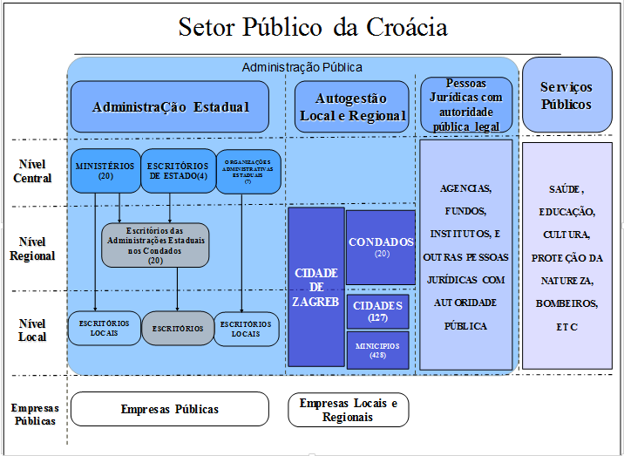

Slide 6
Gerenciamento Financeiro Público na Croácia
Objetivo:
Gestão de Recursos Públicos (+finanças)
responsável, eficiente e transparente.
UHC
Diretores (DAS)
Gerentes
Auditores Internos
Diretores (DAS)
Gerentes
Gerente Financeiros
Contadores
Comitê de
Política Fiscal
Escritórios Estaduais
de Auditoria –
Auditores Estaduais
Diretores (DAS)
Auditores Internos
Regras
Guias
Manuais
Decretos
Regras
Manuais
Decreto
Lei regulamentadora
dos Escritórios
Estaduais de Auditoria
(2011)
Lei de
Responsabilidade
Fiscal (2010)
Lei
PIFC (2006)
Lei Orçamentária
(2009)
A Constituição da República da Croácia (2010) – Art. 91.
Receitas e Despesas dos Estados são definidas no orçamento Estadual.

Slide 7
Preparação do PIFC na Croácia
Lei PIFC (2006)
PIFC Plano de Ação. 2012.-2013.
Guia para registro de UHC
Livro de Regras de FMC (2011)
Livro de Regras de Auditoria Interna (2013)
Manual FMC (2012)
Manual de Auditoria Interna (2010)
Normas de responsabilização da gerencia (2011)
Código de Ética de AI (2011)
Normas de contabilidade de gestão e custos (2011)
Modelo de Regimento Interno para AI (2011)
Programa de Treinamento FMC (2011)
Programa de Certificação e Treinamento em AI (2011)
Guias sobre de relatórios Anuais FMC (2011)
Guia para treinamento continuado em AI (2011)
Guias de Gestão de Risco (2011)
Guia de relatórios anuais de AI (2011)
Instrução para CQ de AI (2011)

Slide 8
Unidade de Harmonização Central (UHC)
Organização
Lei de Controle Financeiro Interno Público (2006)
Livro de regras de auditoria interna para usuários do orçamento.
(2013)
UHC no Ministério da Fazenda
Serviços para
metodologias
e Padrões.
Serviços para Coordenação
de Treinamento e Controle
de Qualidade
Serviços para atividades
internacionais

Slide 9
Quem deveria estabelecer a AI na Croácia (critérios)?
Ministros
Para realizar a auditoria interna e apoiar aqueles responsáveis pelo uso do orçamento em seu Ministério.
b) Autoridades estaduais, não usuários do orçamento desde que:
Tenham mais de 50 funcionários e
despesas anuais superiores a HRK 80,000,000
c) Condados, Cidade Zagreb, cidades com mais de 35.000 habitantes
Para realizar auditoria interna do condado ou cidade atendendo aos usuários do orçamento dentro daquela localidade.

Slide 10
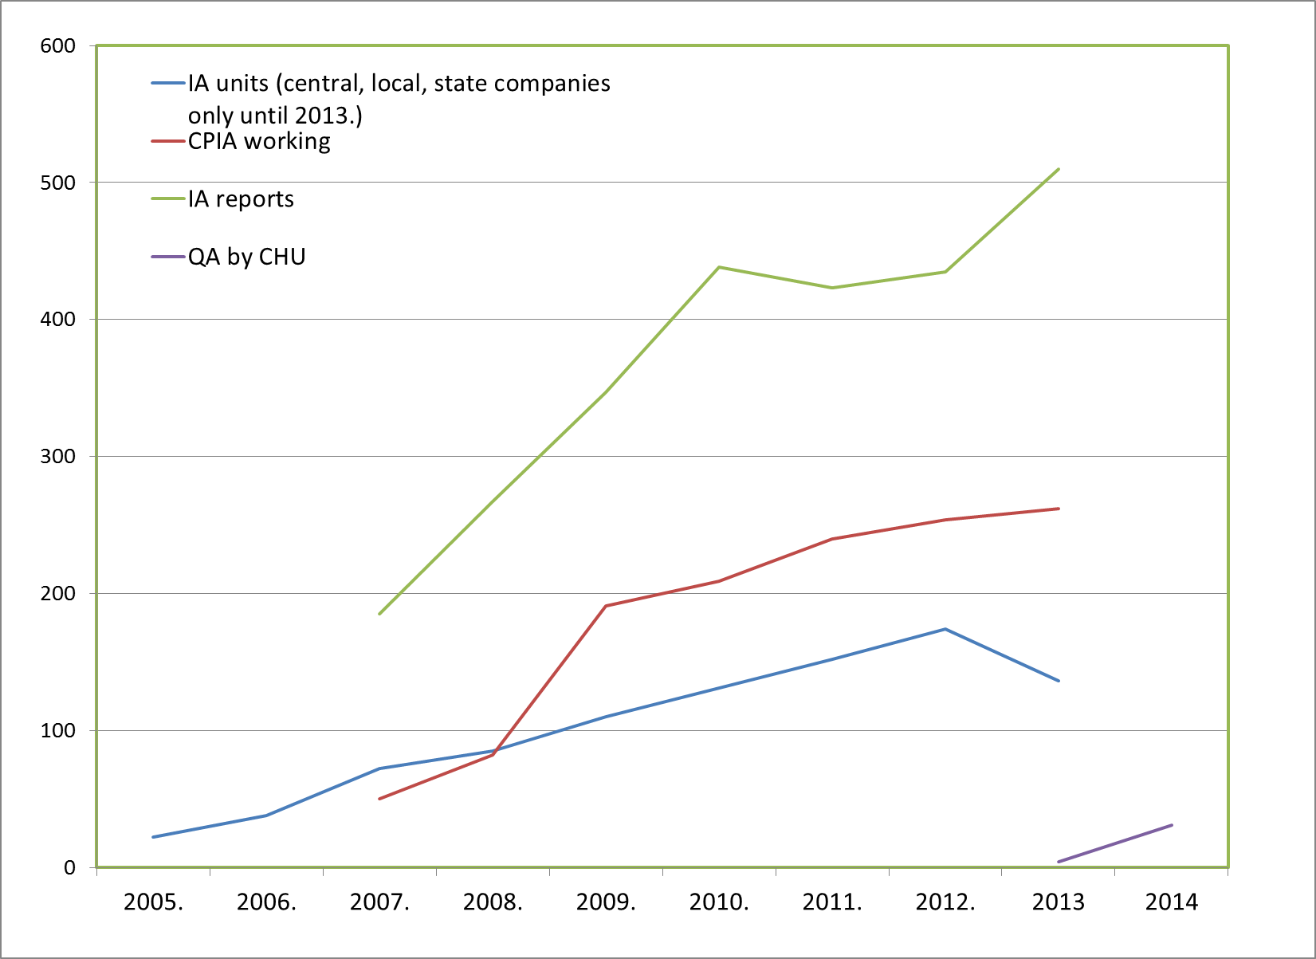
AI em números (2005-2014)

Slide 11
2. Avaliação de Qualidade - IIA - IPPF
Normas
1300 | Programa de Garantia e Melhoria de Qualidade
1310 |  | Requisitos do Programa de Garantia e Melhoria de Qualidade
 |  | 1311 | Avaliações Internas.
 |  | 1312 | Avaliações Externas.
1320 |  | Reporte sobre o Programa de Garantia e Melhoria de Qualidade
 |  | 1321 | Utilização “Em Conformidade com as Normas Internacionais para a Prática Profissional de Auditoria Interna”
 |  | 1322 | Reporte de Não Conformidade

Slide 12
2.1. Modelo de avaliação da qualidade na
Croácia – Desenvolvimento.
Modelo | Ano | Título do Documento
1 | 2012 | Guia Metodológico para a Condução Periódica de Avaliação da Qualidade das Atividades de Auditoria Interna.
2 | 2013 | Instrução para a Condução Periódica de Avaliação da Qualidade das Atividades de Auditoria Interna. (Versão 1.0)
3 | 2014 | Instrução para a Condução Periódica de Avaliação da Qualidade das Atividades de Auditoria Interna. (Versão 2.0)

Slide 13
2.1. Modelo de Avaliação da Qualidade na
Croácia - Modelo 3 – ano de 2014.
 | Áreas Avaliadas
1 | ESTABELECIMENTO DA AUDITORIA INTERNA
2 | AUDITORES INTERNOS
3 | GERENCIAMENTO DA AUDITORIA INTERNA
4 | PLANO ANUAL E ESTRATÉGICO DA AUDITORIA INTERNA
5 | PLANEJAMENTO DE AUDITORIAS INDIVIDUAIS
6 | DESEMPENHO DAS AUDITORIAS INDIVIDUAIS
7 | RELATÓRIO DAS AUDITORIAS INDIVIDUAIS
8 | PROGRAMA DA GARANTIA E MELHORIA DE QUALIDADE
Instrução para a Condução Periódica de Avaliação da Qualidade das Atividades de Auditoria Interna. (Versão 2.0)
2014

Slide 14
AUDITORES INTERNOS
CHEFE DA UNIDADE DE AUDITORIA INTERNA
ADMINISTRATIVO
Pesquisa para auditores internos.
Pesquisa anônima.
Checklists para todas as áreas avaliadas.
(8)
Entrevista com os gerentes.
Pesquisa anônima entre as áreas auditadas.
Questões Relacionadas ao Nível 1 | Questões Relacionadas ao Nível 2 | Descrição das Avaliações | Opiniões
 |  | Não-conforme | ....não-conformidade impede a capacidade de realização da auditoria interna.
 |  | Conformidade Parcial | melhorias significativas são necessárias.
 |  | Conformidade Substancial | pequenas melhorias são necessárias.
 |  | Conformidade Plena | todos os requisitos foram atingidos.

Slide 15
2.1 Modelo de avaliação da qualidade na Croácia
- Relato sobre a Avaliação de Qualidade
Conteúdo do Relatório
Introdução
  Propósito e escopo da avaliação
  Metodologia utilizada para avaliação da qualidade.
Opinião sobre a avaliação realizada (por áreas avaliadas)
  Achados, avaliação, opinião, e recomendações.
Conclusão
  Apresentação tabular de melhorias propostas (endereçadas ao chefe do usuário do orçamento)
  Apresentação tabular das áreas examinadas e níveis de qualidade (endereçadas ao chefe da unidade de auditoria interna).
  Opinião Final (baseada nas avaliações individuais por área).

Slide 16
2.1. Modelo de avaliação da qualidade na Croácia
- Resultados e Planos.
A implementação deste modelo de avaliação da Qualidade começou em Março, 2014.
De acordo com o Plano Anual, foi realizada a avaliação de 31 unidades de auditoria interna e unidades orçamentárias em 2014, sendo esperado fazer-se 34 no ano de 2015.
Critério de Seleção:
  Unidade de Auditoria Interna – estabelecida há mais de 4 anos.
  Chefe de auditoria interna – nomeado.
  Montante de orçamento.
  Usuário de fundos da União Européia (UE)

Slide 17

2.2. Avaliação de Qualidade
Grupo de Trabalho para a Garantia da Qualidade PEM-PAL
Objectivos
Entender como aplicar os padrões internacionais e as melhores práticas de modo a melhorar a qualidade da prática da auditoria interna;
Desenvolver um bom entendimento do processo usado para fazer Avaliações internas e externas da função de auditoria interna.
Descobrir novas e testadas técnicas e ferramentas de avaliação.
Aprender da experiência dos Países em metodologias de garantia da qualidade – explorando as recomendações das avaliações de qualidade internas e externas e identificando o melhor modelo para as suas próprias organizações.
Melhorar a qualidade geral da Auditoria Interna em todos os países membros do PEM-PAL.

Slide 19

2.2. Avaliação da Qualidade PEM-PAL
Grupo de Trabalho para a Garantia da Qualidade (GQ)
O que nós alcançamos
Desenvolvimento de uma metodologia comum
A metodologia de GQ será
um anexo na Parte 4 do Modelo do Manual de Boas Práticas de Auditoria Interna - Garantia da Qualidade da função de Auditoria Interna.
            Guia de Supervisão Continuada
            Guia de Avaliações Internas Periódicas
            Modelo de Pesquisa para Entidades de Auditoria
            Guia de Avaliação Externa da função de auditoria interna pela UHC (Unidade de Harmonização Central).
            Guia de Avaliação Interna da UHC.

Slide 20
2.2. Avaliação da Qualidade PEM-PAL
PEM-PAL – Guia de Garantia e Melhoria de Qualidade
Introdução
Avaliação da qualidade interna realizada pela unidade de auditoria interna.
  2.1. Monitoramento Contínuo
  2.2. Auto-Avaliação periódica realizada pela unidade de auditoria interna.
  2.3. Pesquisa da entidade de auditoria.
Avaliação externa da qualidade realizada pela UHC.
Avaliação interna da qualidade realizada pela UHC.
Avaliação externa independente da qualidade, realizada por pessoa externa e independente.

Slide 21
3. Programa de Anti-Corrupção (AC) para empresas públicas
Objetivos.
Aprovado pelo Governo
Integridade + Transparência + Responsabilidade
O foco principal do programa AC é baseado em cinco áreas temáticas:
  Melhoria dos serviços públicos com um foco no fortalecimento da Responsabilização para o alcance com sucesso da integridade e transparência;
  Condução das atividades de maneira apropriada, ética, econômica, eficiente, e efetiva.
  Trabalhar de acordo com as leis, regulamentos, políticas, planos e procedimentos.
  Proteger os ativos e recursos financeiros contra perdas causadas por negligência, gastos injustificados, irregularidades e fraude.
  Relatórios financeiros e monitoramento de resultados de maneira tempestiva.

Slide 22
3. Programa AC - Mensuração
Fortalecimento da integridade, responsabilidade, e transparência no trabalho
  Publicação de informação na Internet (atividades, decisões, avisos de licitação)
  Adoção de regras disciplinadoras
  Demonstrativo de integridade nos procedimentos nas licitações públicas
  Catálogo de Informações
Criação de pré-condições para prevenir a corrupção em todos os níveis.
  O estabelecimento de gerenciamento e controles financeiros
  A nomeação do executivo de Ética e de Informações.
  Estabelecimento de um Sistema de relato de irregularidades
  Estabelecimento/Fortalecimento da Auditoria Interna.
Afirmação quanto a “tolerância zero” para a corrupção
  Treinamento Anti-Corrupção para os funcionários.

Slide 23
3. Prevenção da Corrupção em Empresas Públicas
Companhia (Ministro)
EmpresasPúblicas
Comitê de Supervisão/ de Auditoria
Diretoria Executiva
Clientes e Fornecedores
1. Linha de Prevenção
2. Linha de Prevenção
3. Linha de Prevenção
Auditoria Externa
Executivo de Ética
Executivo de Irregularidades
Executivo de Acesso a Informação
Auditoria Interna
Gerenciamento Financeiro e Controle Interno
Gerenciamento de Risco
Outros Mecanismos de Controle Interno

Slide 24
Conclusões
Ambos AI e AC foram recomendações durante a negociação da UE.
Auditoria Interna – fortalecimento da posição da AI:
Arcabouço legal (Lei PIFC and Lei de Responsabilidade Fiscal)
Processo de certificação das equipes de AI.
Coeficiente especial para salários de funcionários nas AI.
Continuidade da UHC

Slide 25
Conclusões
Programa AC para empresas públicas
  Suporte politico do:
    Parlamento (Comitê Anti-corrupção + EstratégiaAC )
    Governo e Ministro da Justiça (Setor Anti-Corrupção)
  Houve uma grande mudança no lucro das empresas públicas mas ainda existe espaço para melhorias (recomendação da Comissão Européia no semester da UE)

Slide 26
Conclusões
Gestão de Ministérios (funcionários politicos e públicos) é fator chave para:
  Valor acrescentado da AI
  Trabalho de empresas públicas.

